Slide 1

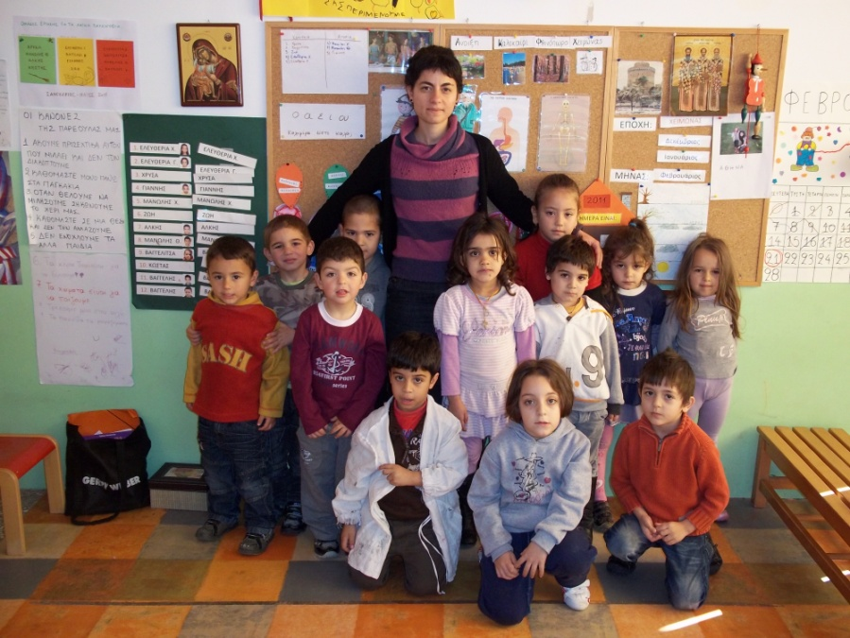
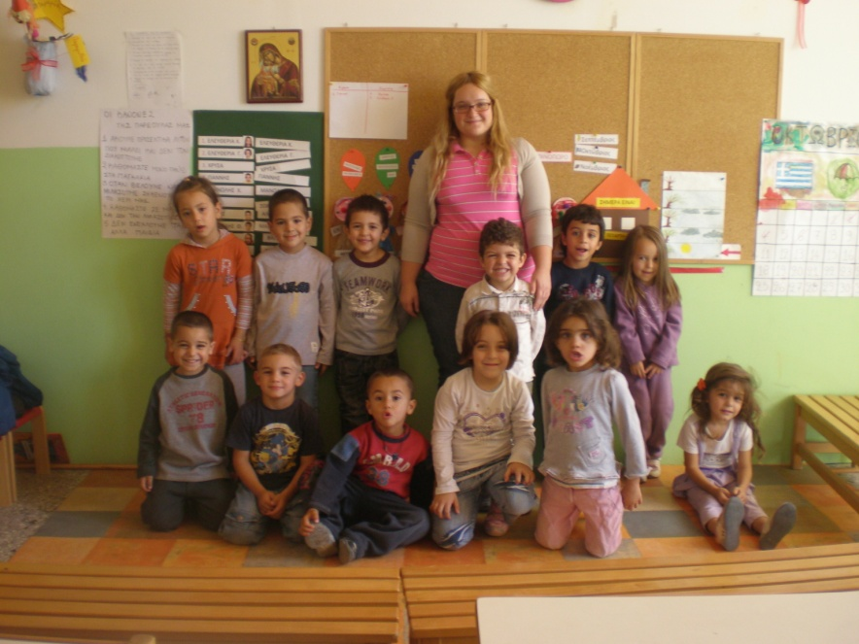
Νηπιαγωγείο Τσιφούτ Καστελλίου
Φωτογραφία ομαδική

Slide 2
Πολιτιστικό πρόγραμμα :
«Λαϊκά Παραδοσιακά Παραμύθια»
Ιανουάριος-Μάιος 2011
Νηπιαγωγοί: Μπασμαντζίδου Μαρία,
Καλλένη Αναστασία
Συμμετείχαν τα παιδιά:
Νήπια
Ελευθερία Γαλανού
Χρύσα Κασσωτάκη
Ελευθερία Χειμωνάκη
Γιάννης Θεργιάκης
Προνήπια
Άλκης Βασμαριδάκης
Ευαγγελία Γαλανού
Κωνσταντίνος Γαλανός
Βαγγέλης Ν. Θεργιάκης
Βαγγέλης Φ. Θεργιάκης
Μανώλης Θεργιάκης
Ζωή Χειμωνάκη
Μανώλης Χειμωνάκης

Slide 3
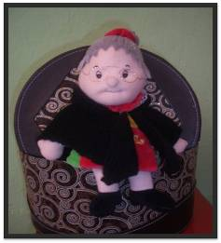
Η Γιαγιά Αργυρώ ζωντανεύει παραμύθια του παλιού καιρού…
«Παραμυθού , παραμυθού που ζεις στα όνειρά μας
Ποιος ξέρει τι έχεις σήμερα φέρει στην συντροφιά μας;
Θα είναι δράκοι και θεριά
πουλιά ,βασιλοπούλες,
ζώα με ανθρώπινη λαλιά ή παρδαλές αρκούδες;»

Slide 4
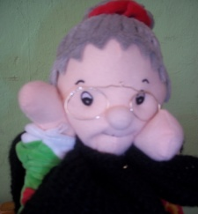
Ο ρόλος της Γιαγιάς Αργυρώς….
Προκαλούσε και διατηρούσε την προσμονή και την έκπληξη των παιδιών,καθώς εμφανιζόταν με καινούρια παραμύθια κάθε φορά μέσα από ένα κουτί!
Εξήγησε στα παιδιά ποια είναι τα λαϊκά παραδοσιακά παραμύθια ,πού και πώς τα λέγανε
Επανεμφανιζόταν για να ρωτήσει τις εντυπώσεις των παιδιών και να προτείνει νέες ιδέες και δράσεις

Slide 5
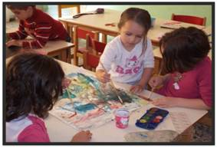
…από το «Π» των παραμυθιών , τα παιδιά φτιάχνουν την πόρτα που οδηγεί στην παραμυθοχώρα….

Slide 6
Τα παραμύθια που επεξεργαστήκαμε
Α΄ Κατηγορία:
Βασιλιάδες και μάγισσες
«Το αίνιγμα του Κουτού»
«Το πιο γλυκό ψωμί»
Β΄ Κατηγορία:
Πουλιά-Ζώα-Φυτά
«Ο ποντικός και η θυγατέρα του»
Γ΄ Κατηγορία:
Θεριά και δράκοι
«Ο Αϊ-Γιώργης και ο δράκος»
«Ο Γουρουνογιάννης»

Slide 7
«Ο ΑΙ -ΓΙΩΡΓΗΣ ΚΑΙ Ο ΔΡΑΚΟΣ»
  Ομάδα:
  Τα παιδιά του νηπιαγωγείου(4 νήπια,8 προνήπια)
  Τα παιδιά της Ε΄ και ΣΤ΄ Δημοτικού(4 και 5 αντίστοιχα)
  Οι νηπιαγωγοί, Μπασματζίδου Μαρία και Καλλένη Αναστασία
  Η δασκάλα Ασημακίδου Χρύσα
Διάρκεια επεξεργασίας :
3 εβδομάδες

Slide 8
Η ιστορία…
Τον σκο- , τον σκο- , τον σκότωσε ο Αϊ –Γιώργης μας τον Δράκο
Μην πάει στη βασιλοπούλα μας γιατί θε να τη φάει
Χαρήκαν και γελούσανε, όλοι μες το παλάτι
«Ακούσατε, ακούσατε δύο η ώρα όλοι να ρθείτε
Να φάμε και να πιούμε όλοι για να χαρούμε».
Μα ποιος ο νιος που έσωσε κανένας δεν κατέχει
Μόν’ η βασιλοπούλα μας, μόνο αυτή το ξέρει.
Ποιος ειν΄ο νιός ο όμορφος κι τύχη θα τον φέρει.

Slide 9
Μόλις παρουσιάστηκε είπε η βασιλοπούλα
«Νάτος αυτός με έσωσε απ΄ την κακιά την ώρα!»
«Ποιος είσαι παλικάρι μου κι ίντα να σου χαρίσω;»
Και ο Αϊ- Γιώργης του βασιλιά απάντησε:
«Γεώργιο με λένε απ΄ την Καππαδοκία
Θέλεις να κάνεις χάρισμα; Κάνε μια εκκλησία
Και βάλε και ζωγράφισε Χριστό και Παναγία
Και στη δεξιά τους τη μεριά, βάλε ΄ναν καβαλάρη
Πάνω σε τσίλικο άλογο μ΄ένα χρυσό κοντάρι»

Slide 10
Μετά την αφήγηση της ιστορίας, η γιαγιά Αργυρώ προτείνει στα παιδιά να κατασκευάσουν έναν ……
Δράκο!!

Slide 11
…και κάπως έτσι αρχίσαμε…
Α΄Φάση: Τι ξέρουμε για τους δράκους;
Β΄Φάση: Τι θέλουμε να μάθουμε;
Γ΄Φάση: Πώς θα το μάθουμε;

Slide 12
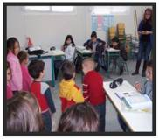
Τηλεφωνήσαμε στο νηπιαγωγείο του Σοκαρά και
των Σταβίων για να μας δώσουν εικόνες και
πληροφορίες για τους δράκους
Επισκεφθήκαμε την τάξη της Ε΄και ΣΤ΄
Δημοτικού για να ζητήσουμε πληροφορίες
αλλά και να τους προτείνουμε να μας βοηθήσουν στην κατασκευή του δράκου

Slide 13
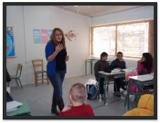
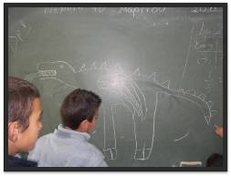
Η κ.Χρύσα μας δίνει τις πρώτες πληροφορίες
Όλοι μαζί προσπαθούμε να
καταλήξουμε σε ένα προσχέδιο του δράκου

Slide 14
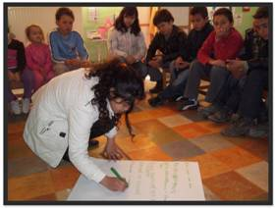
Μαζευτήκαμε στο νηπιαγωγείο και…
Ορίσαμε κανόνες καλής συνεργασίας…

Slide 15
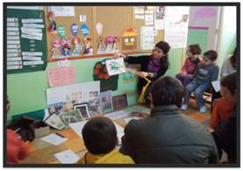
παρουσιάσαμε το υλικό μας και ψηφίσαμε το προσχέδιο που θα ακολουθήσουμε…

Slide 16
και τέλος , χωριστήκαμε σε πέντε μικτές ηλικιακά ομάδες:
Α. ομάδα πληροφοριών
Β. ομάδα κατασκευής κεφαλιού-λαιμού
Γ. ομάδα κατασκευής κορμού και ποδιών
Δ. ομάδα κατασκευής φτερών
Ε. ομάδα κατασκευής ουράς

Slide 17
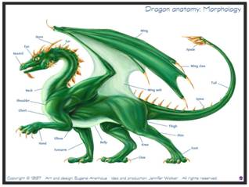

Slide 18
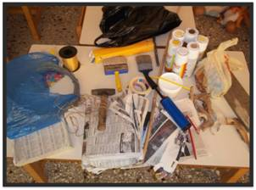
Τα υλικά και τα εργαλεία που συγκεντρώσαμε

Slide 19
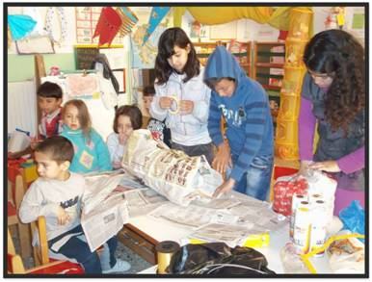

Slide 20
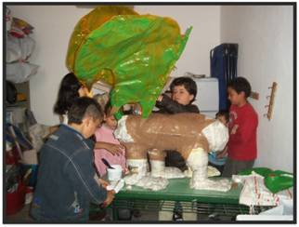

Slide 21
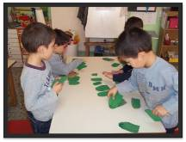
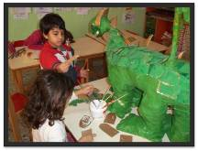

Slide 22
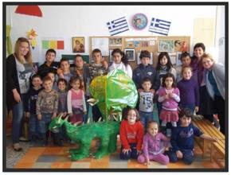
Κατά την ολοκλήρωση της κατασκευής,κάναμε μια ανασκόπηση για το πώς
ξεκινήσαμε,τι ξέραμε και τι καινούργιο μάθαμε
Αξιολογήσαμε τη διαδικασία και το αποτέλεσμα
Και τέλος καταγράψαμε ατομικά τα συναισθήματα και τις εντυπώσεις μας

Slide 23
Παιδί και Γλώσσα
Γράψαμε τραγούδι με θέμα την ιστορία του Αι-Γιώργη
Μάθαμε το λάχνισμα «Αι-Γιώργη Καβαλάρη»
Αφηγηθήκαμε παραμύθια με δράκους
Γράψαμε το δικό μας παραμύθι «Ο Γιάννης ο δράκος»
Γράψαμε και εκτελέσαμε συνταγή γλυκού
Μάθαμε το γράμμα Α από το Άγιος και το άλογο
Εμπλουτίσαμε το λεξιλόγιό μας με νέες λέξεις

Slide 24
Παιδί και Μαθηματικά
Κάναμε
Μετρήσεις για να βρούμε σωστές αναλογίες στα μέλη του δράκου
Συγκρίσεις μεγεθών και κατηγοριοποιήσεις των φολίδων του δράκου
Μάθαμε τον αριθμό 4 από τα πόδια του δράκου
Απαριθμήσαμε τα νύχια ,τα αγκάθια και τα πόδια του δράκου
Συγκεντρώσαμε οργανώσαμε και επεξεργαστήκαμε πληροφορίες και δεδομένα
Χρησιμοποιήσαμε μέτρα και χάρακες στις μετρήσεις μας προκειμένου να
επιλύσουμε μαθηματικά προβλήματα που προέκυψαν

Slide 25
Παιδί και Περιβάλλον
Ανθρωπογενές Περιβάλλον
Αναπτύξαμε ικανότητες συνεργασίας
Μάθαμε βασικούς κανόνες προστασίας κατά την χρήση υλικών και εργαλείων
Επισκεφθήκαμε το ΚΑΠΗ Πύργου για να ακούσουμε παραδοσιακά παραμύθια
Φιλοξενήσαμε στο νηπιαγωγείο μας την κ.Σούλα που μας διηγήθηκε παραμύθι με δράκο
Μάθαμε για την ιστορία του Άγιου Μύρωνα που σκότωσε τον δράκο
Φυσικό Περιβάλλον
Μάθαμε για τον δράκο του Κομόντο
Πειραματιστήκαμε με διάφορα υλικά και μάθαμε τις ιδιότητές τους

Slide 26
Παιδί και Δημιουργία και Έκφραση
Κατασκευάσαμε τρισδιάστατο δράκο
Δραματοποιήσαμε την ιστορία του Άγιου Μύρωνα
Ζωγραφίσαμε σκηνές από την ιστορία του
Παρατηρήσαμε τη δομή της Βυζαντινής εικόνας του Αι-Γιώργη και φιλοτεχνήσαμε το τραγούδι που φτιάξαμε
Μάθαμε το τραγούδι «Ο τεμπέλης δράκος» του Χατζηπιερή
Μάθαμε το τραγούδι «ο δράκος» από την Λιλιπούπολη
Μελοποιήσαμε το δικό μας τραγούδι

Slide 27
Παιδί και Υπολογιστής
Εκτυπώσαμε φωτογραφίες με δράκους
Παρακολουθήσαμε ντοκιμαντέρ για τον δράκο του Κομόντο

Slide 28
Λόγοι για του οποίους εμπλέξαμε τα παιδιά του Δημοτικού στη διαδικασία
Υπήρχε ανάγκη να εμπλουτίσουμε τις γνώσεις και τις δεξιότητές μας
Θέλαμε να βρούμε περαιτέρω πληροφορίες που απαιτούσαν αναγνωστικές ικανότητες
Το Δημοτικό αποτελούσε την πιο κοντινή και προσβάσιμη πηγή πληροφόρησης
Η συνεργασία των παιδιών με διαφορετικές ηλικίες και ικανότητες τα βοηθά να αλληλοσυμπληρώνονται και να αποκτούν νέες κοινωνικές και γνωστικές
δεξιότητες

Slide 29
Τα υπόλοιπα παραμύθια…

Slide 30
«Το αίνιγμα του Κουτού»
(παραδοσιακό παραμύθι της Βουλγαρίας)
Δραστηριότητες:
Παιδί και Γλώσσα
Αναδιηγηθήκαμε το παραμύθι
Μάθαμε για την δομή του αινίγματος και ρωτήσαμε τους γονείς και τους
παππούδες να μας πουν δικά τους
Σκεφτήκαμε ,καταγράψαμε και εικονογραφήσαμε τα δικά μας αινίγματα
Παιδί και Δημιουργία Και ‘Εκφραση
Δραματοποιήσαμε το παραμύθι

Slide 31
“Ο ποντικός και η θυγατέρα του” (ελληνικό λαϊκό παραμύθι)
Δραστηριότητες:
Παιδί και Φυσικό Περιβάλλον
Μάθαμε και πειραματιστήκαμε πάνω στις έννοιες φως, σκοτάδι , σκιά , διάφανο, αδιάφανο
Παιδί και Δημιουργία και ‘Έκφραση
Παρακολουθήσαμε σε θέατρο σκιών το παραμύθι
Τα παιδιά κατασκευάσανε φιγούρες με τους ήρωες του παραμυθιού και παίξανε Θέατρο σκιών
Δραματοποιήσαμε το παραμύθι

Slide 32
«Το πιο γλυκό ψωμί»
(ελληνικό λαϊκό παραμύθι)
Δραστηριότητες:
Παιδί και Περιβάλλον
Ανθρωπογενές Περιβάλλον
Μάθαμε την διαδικασία παρασκευής αλευριού και φτιάξαμε το δικό μας
Καλέσαμε μια γιαγιά στην τάξη για να μας δείξει πως ζυμώνουμε ψωμί και με τη ζύμη που μας έφτιαξε πλάσαμε τα δικά μας,τα ψήσαμε και τα φάγαμε

Slide 33
«Ο Γουρουνογιάννης»
(Χαιρέτη Μαρία – Ατσιπάδες Μονοφατσίου)
Δραστηριότητες:
Παιδί και Γλώσσα
Σκεφτήκαμε και καταγράψαμε σύνθετες λέξεις χρησιμοποιώντας τα ονόματά μας και ονόματα ζώων
Παιδί και Μαθηματικά
Μεταφέραμε την ιστορία σε επιτραπέζιο παιχνίδι
Κάναμε μετρήσεις,αριθμήσεις και απαριθμήσεις ,μετρώντας τις βούλες στο ζάρι και τα τετράγωνα της διαδρομής
Εξασκηθήκαμε στις χωροχρονικές έννοιες μπροστά-πίσω,πάνω-κάτω,πριν-μετά
Αποκωδικοποιήσαμε σύμβολα και εντολές

Slide 34
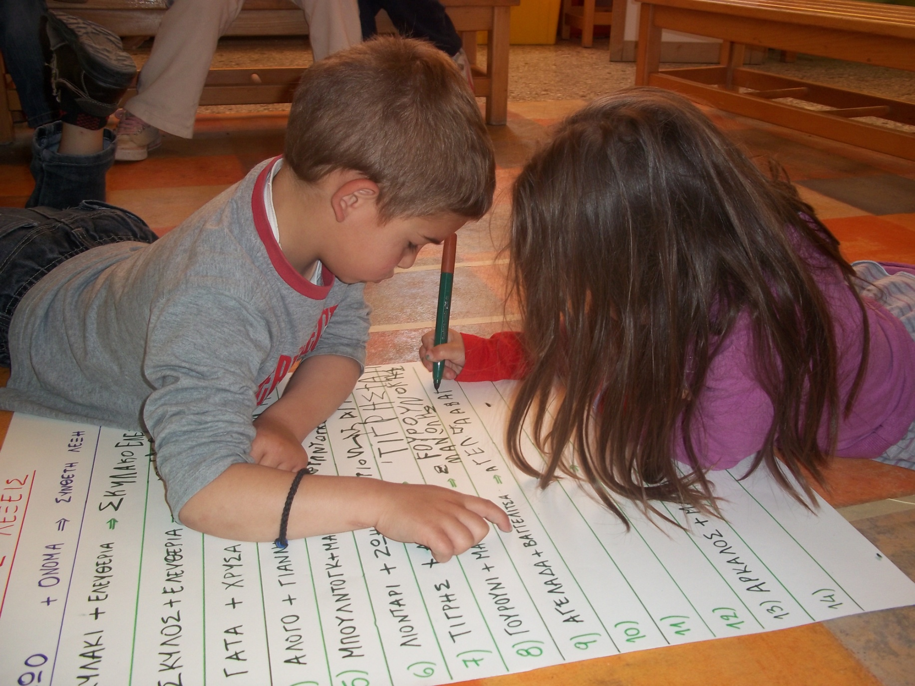

Slide 35
Ολοκληρώνοντας….
…θα θέλαμε να μοιραστούμε μαζί σας τις εμπειρίες και εντυπώσεις μας από το πρόγραμμα
εκπαιδευτικοί:
Πριν επιλέξουμε το θέμα μας προβλημάτισε ο μεγάλος αριθμός προνηπίων του τμήματος για το κατά πόσο μπορούν να ανταποκριθούν στις απαιτήσεις ενός προγράμματος
Το θέμα των παραμυθιών,παρόλο που είναι αγαπητό στα παιδιά ,είναι εξαιρετικά ευρύ και πλούσιο και δύσκολα οργανώνεται και περιορίζεται.Αυτό αποτέλεσε μια αρχική δυσκολία για μας κατά την έναρξη του προγράμματος που τελικά ξεπεράστηκε εύκολα
Η συμβολή των γονιών σε ένα πρόγραμμα είναι σημαντικό κομμάτι κατά την διεξαγωγή του και υπήρχε η ανησυχία για το αν θα καταφέρουμε να συγκεντρώσουμε υλικό χωρίς την βοήθειά τους

Slide 36
Στο κοινό πρόγραμμα η συνεργασία μεταξύ των εκπαιδευτικών έγινε σε πολύ θετικό κλίμα ,ισχυροποίησε τους δεσμους ,έδωσε έμπνευση και κίνητρο
Παιδιά
Παρ’ολες τις ανησυχίες μας για τον μεγάλο αριθμό προνηπίων
τα παιδιά στο σύνολό τους ανταποκρίθηκαν με ενθουσιασμό σε όλες τις δραστηριότητες, πρότειναν τις δικές τους ιδέες και διατήρησαν το ενδιαφέρον τους μέχρι το τέλος
Ευρύτερη Κοινότητα
Συνεργαστήκαμε με συγγενικά πρόσωπα των παιδιών,με το Δημοτικό του χωριού, με το ΚΑΠΗ και διάφορους τοπικούς παράγοντες στα πλαίσια της προσπάθειας να ανοιχτεί το Νηπιαγωγείο στην ευρύτερη κοινωνία

Slide 37
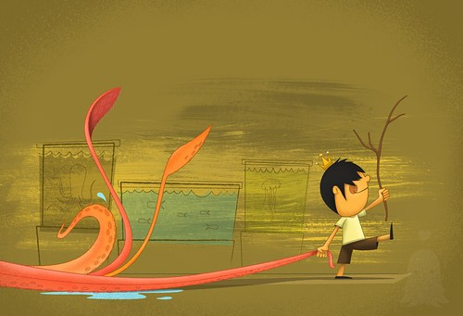
Σας ευχαριστούμε!!!!

